Slide 1
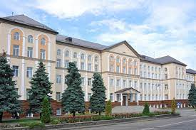

Устаткування закладів готельно-ресторанного господарства
Лекція № 4. Мийне та очищувальне устаткування

Slide 2
План
Призначення та види мийного устаткування
Машини для миття овочів
Машини для миття посуду
Посудомийні машини періодичної дії
Посудомийні машини безперервної дії
Очищувальне устаткування
Машини для очищення овочів періодичної дії
Машини для очищення овочів безперервної дії
Машини для очищення риби від луски

Slide 3
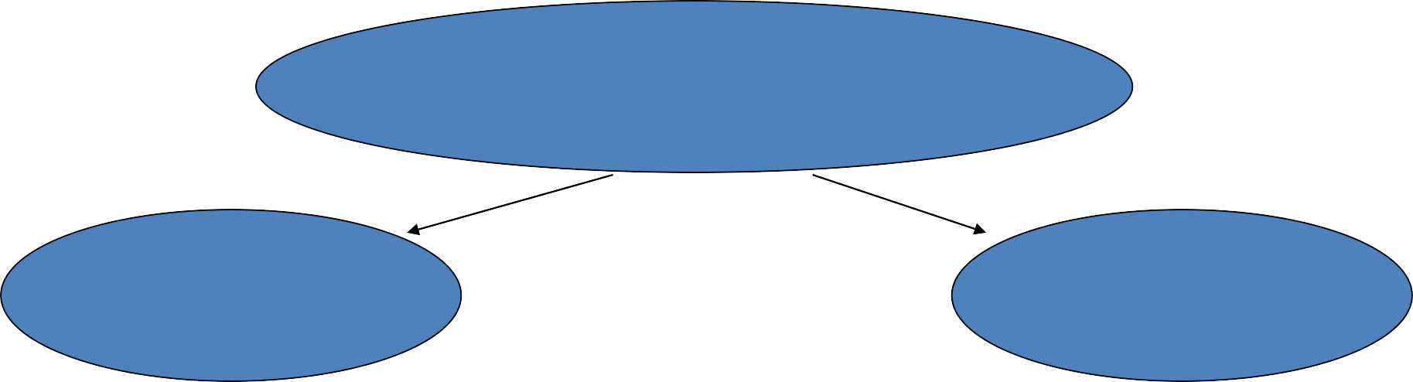
Мийне устаткування призначене для миття овочів, фруктів, зелені, інвентарю, столового і кухонного посуду. Використовуються
гідравлічний, гідродинамічний і гідромеханічний способи миття. Гідравлічний спосіб характеризується дією струменя води із водопровідної мережі на забруднення.
При гідродинамічному вода подається у вигляді струменя води, що створюється насосом.
При гідромеханічному способі забезпечується одночасна дія струменя води і робочих органів мийних машин (мийних щіток, роликів тощо) або струменя води, в якому знаходяться тверді пластикові гранули (часточки) малого розміру.
Мийне устаткування
Машини для миття овочів
Машини для миття посуду

Slide 4
Машини для миття овочів
За функціональним призначенням
 |  | спеціалізовані
 |  | універсальні.
За будовою робочої камери
 |  | вібраційні
 |  | конвеєрні
 |  | барабанні
 |  | барботажні
За структурою
робочого циклу
періодичної дії;
безперервної дії

Slide 5
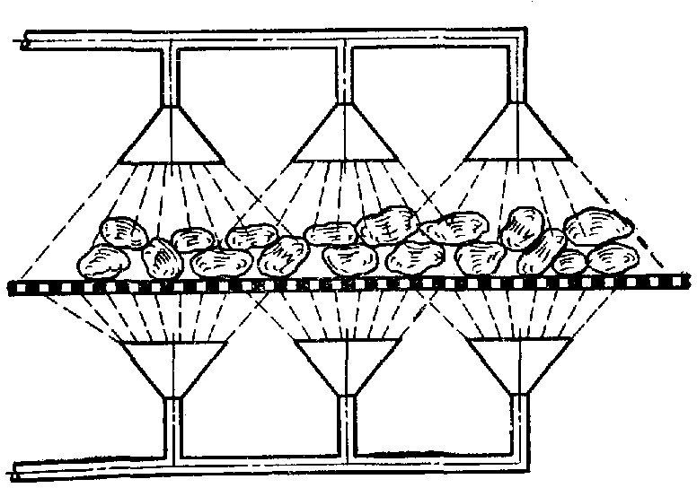
Схема миття продуктів струменями води

Slide 6
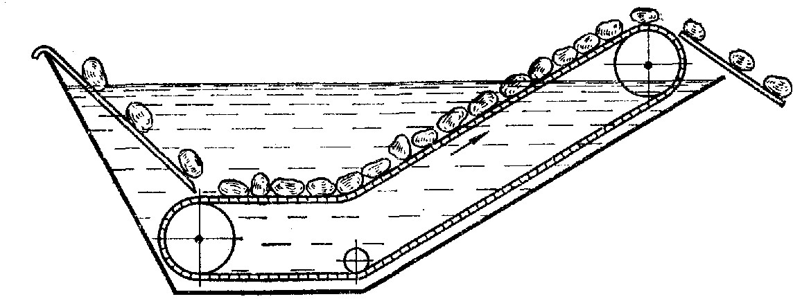
Схема миття продуктів протягуванням через ванну

Slide 7
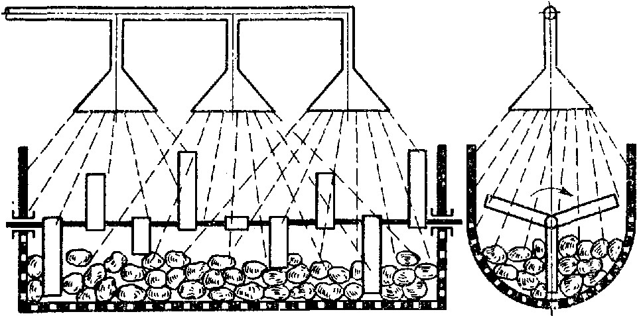
Схема миття продуктів із перемішуванням лопатями

Slide 8
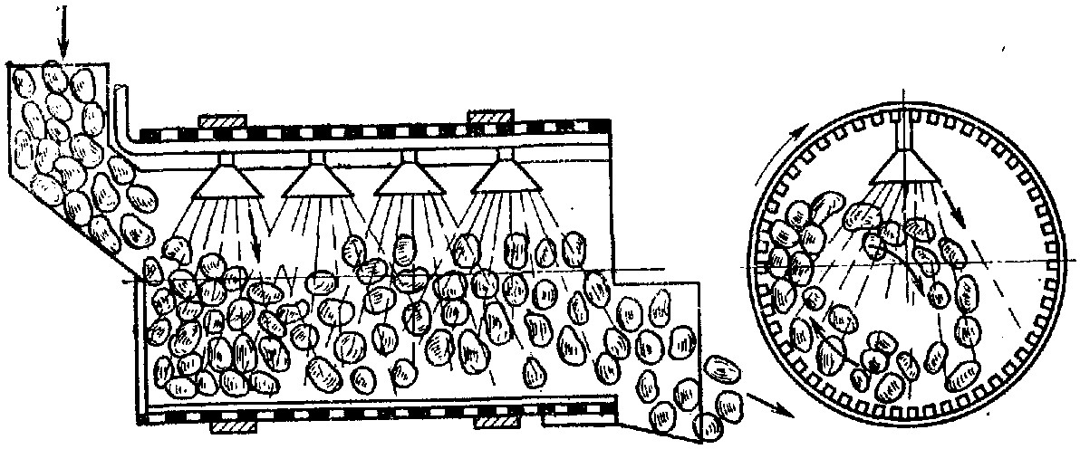
Схема барабанного миття продуктів

Slide 9
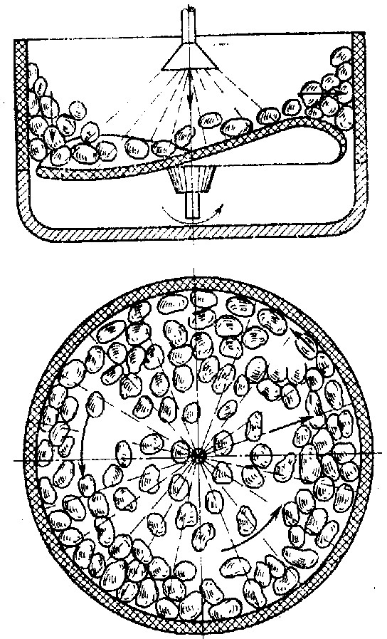
Схема миття продуктів на хвилеподібному диску

Slide 10
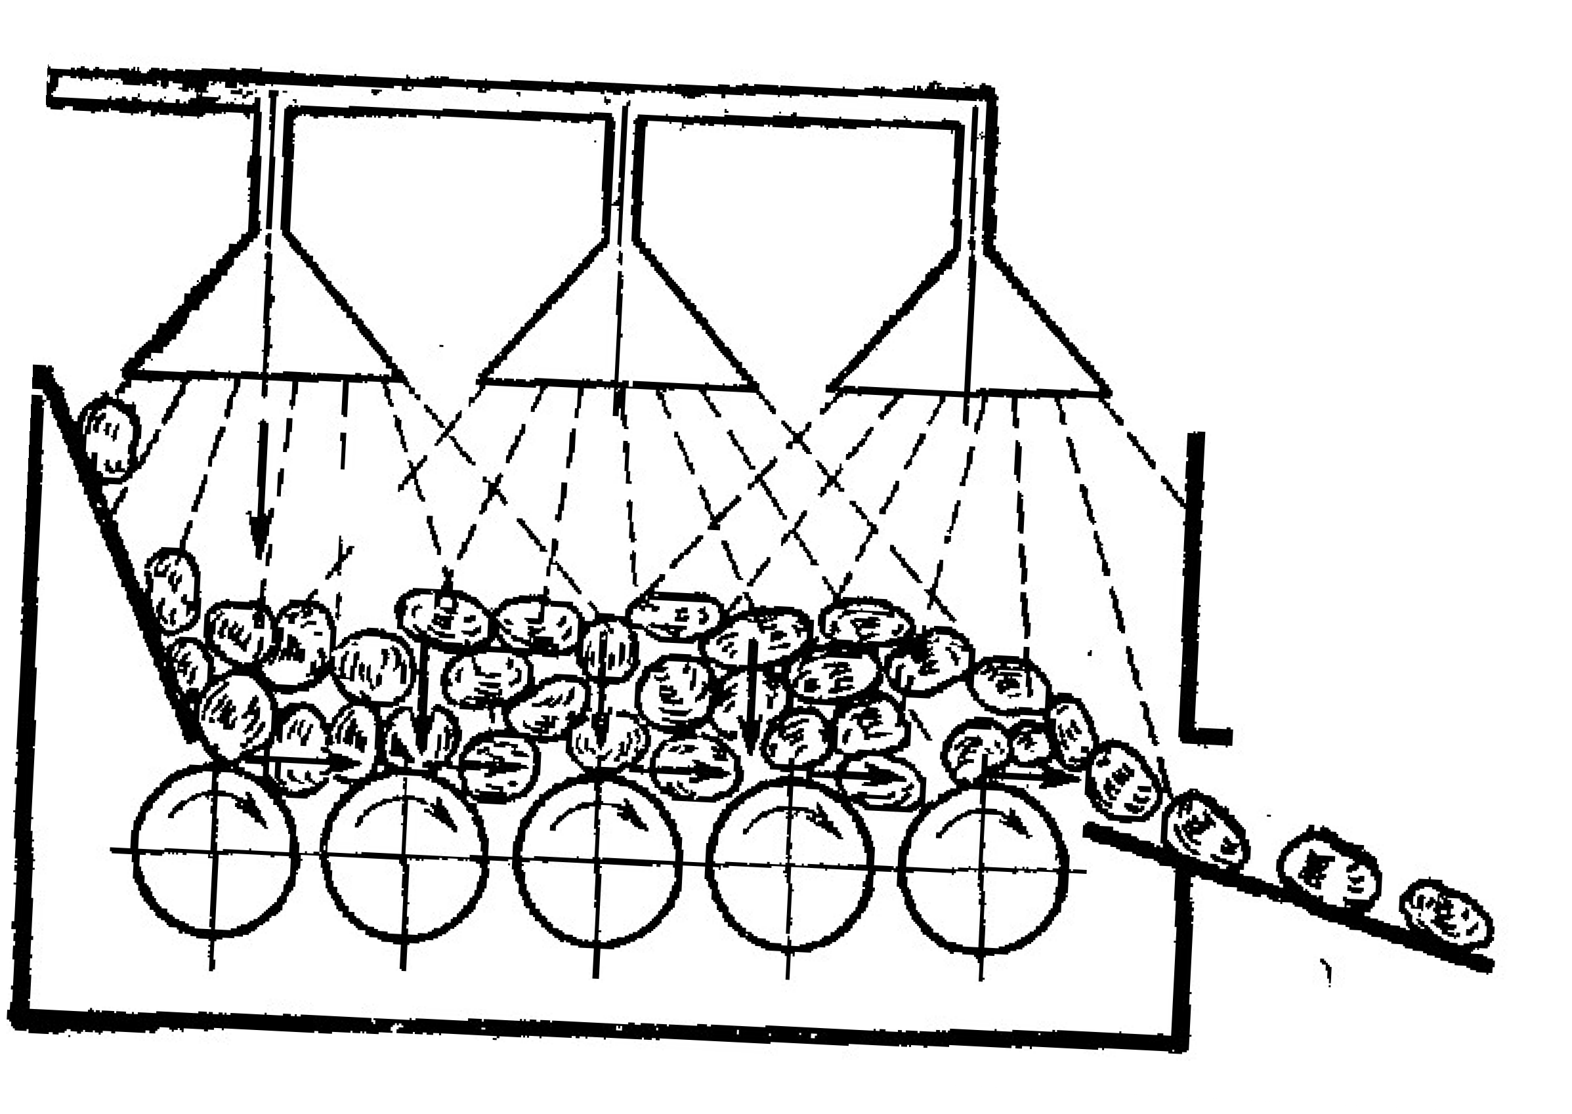
Схема роликового миття продуктів

Slide 11
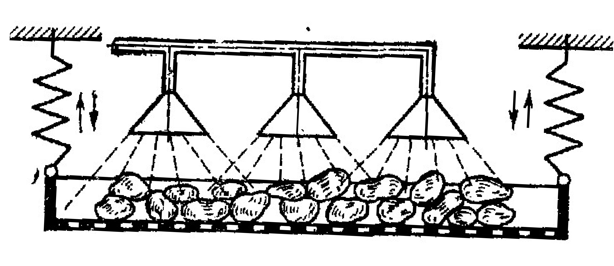
Схема вібраційного миття продуктів

Slide 12
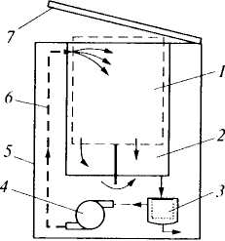
Схема відцентрової овочемийної машини
1– корзина; 2 – посудина; 3 – фільтр; 4 – насос;
5 – корпус; 6 – трубки для подачі води;
7 – кришка

Slide 13
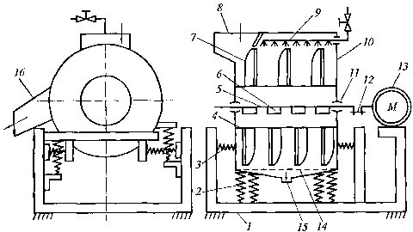
Принципова схема вібраційної овочемийної машини ММВ2000: 1 – рама; 2, 3 – вертикальні та горизонтальні пружини; 4 –
внутрішній циліндр (ротор); 5 – робочий вал; 6 – вантаж; 7 – шнек; 8 – лотік завантажувальний; 9 – розбризкувач води; 10 – циліндр зовнішній; 11 – підшипник сферичний; 12 – муфта; 13 – електродвигун; 14 – решітка; 15 – патрубок; 16 – лотік розвантажувальний

Slide 14
У закладах ресторанного господарства миття столового посуду здійснюється з метою забезпечення споживачів чистим, позбавленим від забруднень і хвороботворних мікроорганізмів, посудом.
Технологічний процес миття посуду
Видалення залишків їжі холодною чи теплою водою (до 40° С)
Миття мийно-дезінфекційним розчином (45…55° С)
Первинне ополіскування водою (56…65° С)
Вторинне ополіскування (стерилізація) водою (85…98° С)
Сушіння за допомогою природної конвекції, зумовленої різницею температур гарячого посуду і повітря навколишнього середовища, чи гарячого повітря, що подається примусово

Slide 15
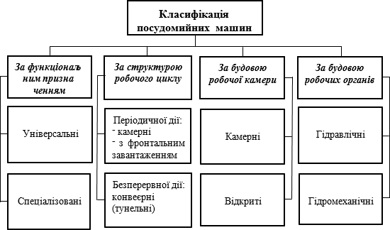

Slide 16
Посудомийні машини періодичної дії за
типом завантаження
посуду поділяються на фронтальні та купольні (капотні). Машини останнього виду, які забезпечують миття кухонного посуду, гастромісткостей, контейнерів, називають ще котломийними.

Slide 17
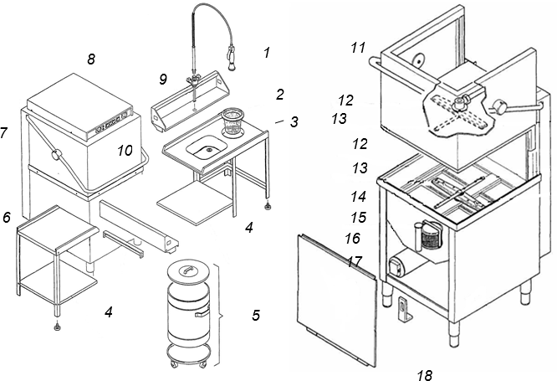
Машина універсальна періодичної дії купольного типу
1 – душ для первинного змивання залишків; 2 – корзина для залишків; 3 – столик завантажувальний; 4 – полиця для касет; 5 – бачок для залишків;
6 – розвантажувальний столик; 7 – робоча камера; 8 – пульт керування, сигналізації та контролю; 9 – кнопка „пуск” (Start), 10 – кнопки вибору швидкості обробки (min, med, max); 11 – підйомний кожух; 12 – мийні душові пристрої (верхній, нижній);
13 – ополіскуючі душові пристрої (верхній, нижній); 14 – мийна ванна; 15 – переливна трубка; 16 – фільтр насосу; 17 – водонагрівач (бойлер); 18 – панель (бокова, передня)

Slide 18
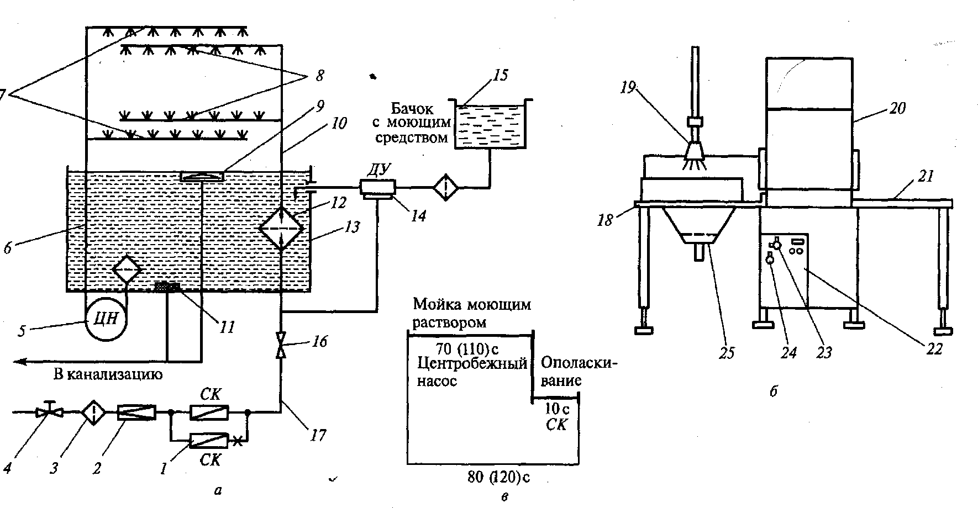
Посудомийна машина періодичної дії:
а – принципова гідравлічна схема; б – загальний вигляд;
1 – соленоїдний клапан; 2 – редукційний клапан; 3 – фільтр; 4 – вентиль; 5 –
відцентровий насос; 6, 10 – стояки; 7 – мийні душі; 8 – обполіскувальні душі; 9 – переливна трубка; 11 – засувка; 12 – водонагрівач; 13 – ванна; 14 – дозатор; 15 – бачок для мийного засобу; 16 – запобіжний клапан; 17 – трубопровід; 18 – завантажувальний стіл; 19 – обполіскувальні душі; 20 – кожух; 21 –
розвантажувальний стіл; 22 – блок управління; 23 – ручка програмного пристрою; 24 –
вимикач; 25 – збірник для залишків їжі

Slide 19
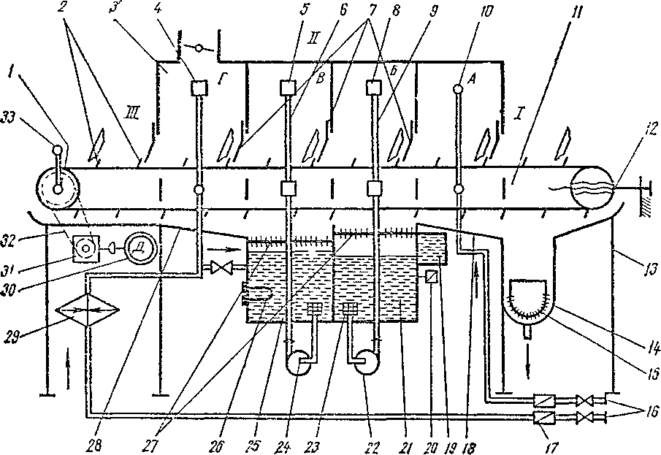
Посудомийна машина безперервної дії:
І − секція завантаження, ІІ − секція миття, ІІІ − секція розвантажування:
А − зона струминного очищення посуду; Б − зона миття; В − зона первинного ополіскування; Г − зона вторинного ополіскування:

Slide 20
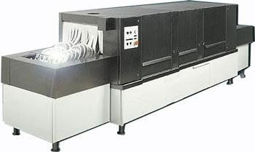
Загальний вигляд посудомийної машини безперервної дії ММУ-2000

Slide 21
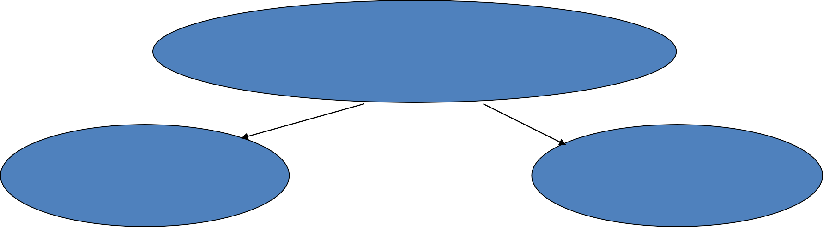
Очищувальне устаткування призначене для видалення з продуктів поверхневого шару, що має низьку харчову цінність.
До очищувального устаткування, що використовується в закладах ресторанного господарства, належать машини для очищення овочів та машини і механізми для очищення риби.
Очищувальне устаткування
Машини для очищення овочів
Машини для очищення риби

Slide 22
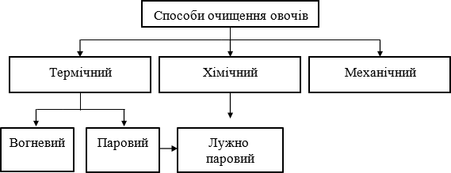

Slide 23
Класифікація машин для очищення овочів
За формою робочого органа
Конусні | робочим органом є алюмінієвий у вигляді усіченого конусу диск, із закріпленою на ньому чашею з абразивного матеріалу, поверхня плоскої частини якої виконана у формі трьох хвиль для забезпечення кращого перемішування оброблюваного продукту
Дискові | робочий орган виконаний із шорсткуватого (здебільшого абразивного) матеріалу у вигляді металевого диска, що обертається, верхня частина якого має хвилеподібну форму (рис. 5)
Роликові | робочими інструментами є покриті абразивним матеріалом ролики, які обертаються. Вони утворюють дно робочої камери, по якому переміщується продукт. Такі робочі елементи застосовують у машинах безперервної дії
За структурою робочого циклу
Періодичної дії | характеризується послідовним виконанням операцій: завантаження, оброблення (очищення) і вивантаження очищених овочів
Безперервної дії | характеризується одночасним виконанням усіх операцій

Slide 24
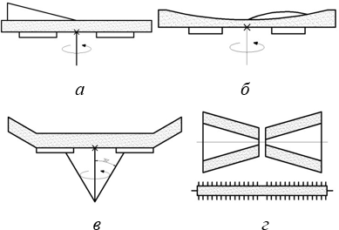
Форми робочих органів очищувального устаткування:
а – дискові; б – дискові із закругленими кінцівками; в – конусні; г – роликові

Slide 25
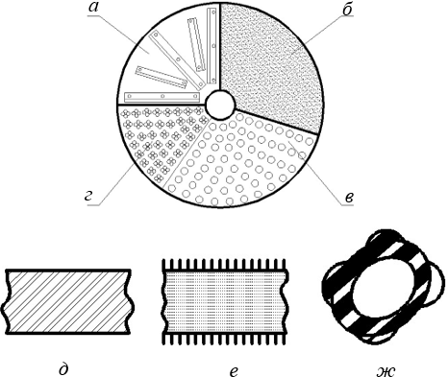
Поверхні робочих органів очищувального устаткування:
а – нарізання лезами; б – абразивна; в – металева з отворами; г – пластмасова з отворами; д – гвинтова нарізка; е – гнучка нитка; ж – гумова

Slide 26
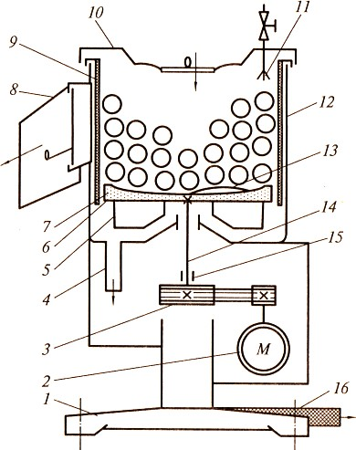
Машини для очищення овочів періодичної дії
– станина;
– електродвигун;
- клинопасова передача;
– зливний патрубок;
– лопаті;
– металевий диск;
– абразивний диск;
– розвантажувальний люк;
- металевий циліндр з
отворами;
- завантажувальний отвір;
– ніпель;
– робоча камера;
– хвиля;
– вертикальний вал;
– підшипник;
– зливний шланг
Машина МОК-250 Б для обчищення картоплі

Slide 27
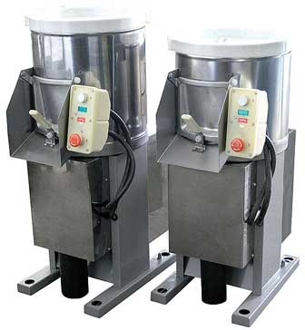
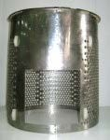
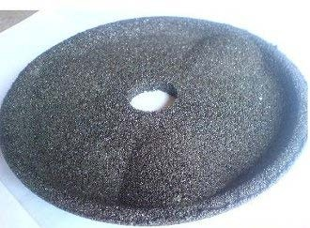
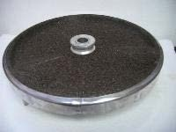
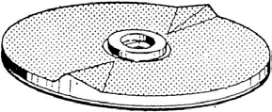
Машина МОК для обчищення картоплі

Slide 28
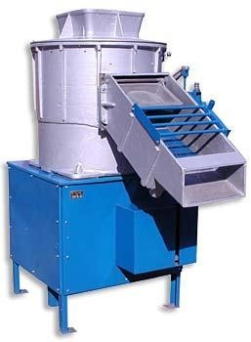
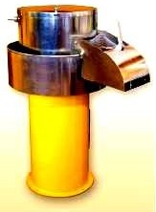

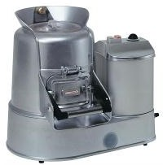
МОК-1200
МООЛ-500М
Мийно-очищувальна машина PL-10
Картоплечистка PL-6

Slide 29
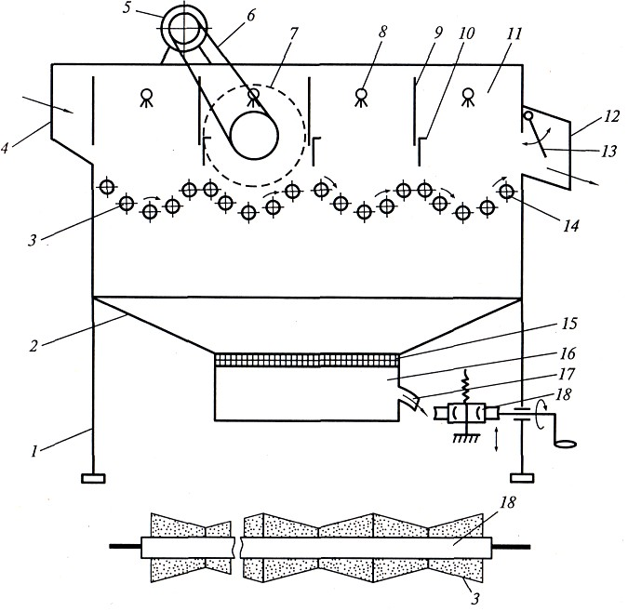
Машини для очищення овочів безперервної дії
– рама;
– ванна;
– ролик;
– завантажувальний отвір;
- електродвигун;
– клинопасова передача;
– циліндричне колесо;
– колектор;
– перегородка;
– заслінка;
– секція робочої камери;
– розвантажувальний люк; 13 – поворотна заслінка;
– валок;
– сітка;
– відстійник для крохмалю;
– зливний патрубок;
– регулювальний механізм
Картоплеочисна машина безперервної дії КНА – 600М

Slide 30
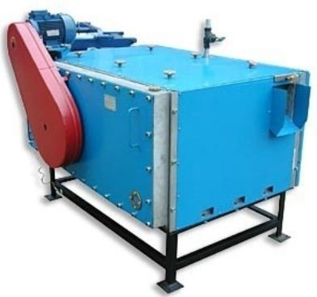
Картоплеочисна машина безперервної дії КНА – 600М

Slide 31
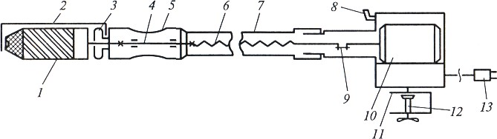
Пристрій для чищення риби від луски
1 – скребок; 2 – кожух; 3 – пластмасова гайка; 4 – проміжний вал;
5 - пластмасова ручка; 6 – гнучкий вал; 7 – кожух;
8 – вимикач; 9 – муфта; 10 – електродвигун; 11 – кронштейн;
12 – гвинтовий притискач; 13 - вилка

Slide 32
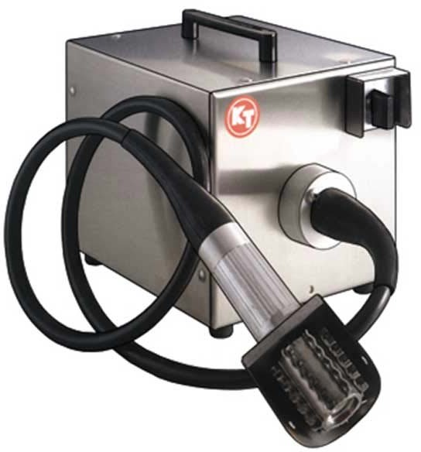
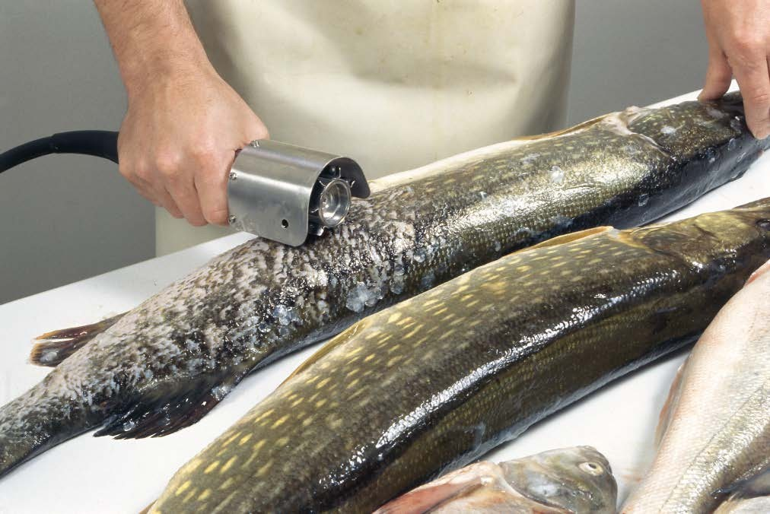
Пристрій для чищення риби від луски

